Slide 1
第6章 并发性：死锁和饥饿（资源管理）
主要内容
死锁的原理、预防、避免和检测
管理资源的策略和方法
死锁的综合策略
哲学家就餐问题
Unix、Linux、Solaris、Windows等主流操作系统的并发机制

Slide 2
第一讲 死锁
死锁原理
  死锁（deadlock）概念
  资源、资源分配图与死锁定理
  死锁的条件
死锁预防
死锁避免
  进程启动拒绝
  资源分配拒绝(银行家算法)
死锁检测与恢复
综合策略

Slide 3
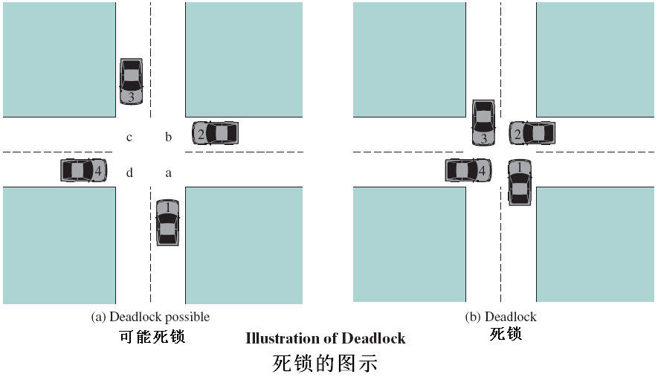
6.1 死锁原理

Slide 4
6.1.1 死锁的概念
死锁(deadlock)：一个进程集合中的每个进程都在等待只能由该集合中的其他一个进程才能引发的事件（释放占有资源/进行某项操作）
死锁是多个进程因竞争资源且推进顺序不合理而造成的一种僵局，若无外力作用，这些进程将永远不能再向前推进

Slide 5
联合进程图
联合进程图(joint progress diagram)是一种记录进程共享资源的历史和分析死锁的工具
二个进程的联合进程图是一个二维网格，三个进程的联合进程图是一个三维网格，如此类推
四种区域
  安全区域（白色）
  敏感区域（fatal region，致命区域）（黑色）
  死锁区域（黑色）
  不可达区域（彩色）

Slide 6
可能死锁的进程举例
进程P：
…
获得A
…
获得B
…
释放A
…
释放B
…
进程Q：
…
获得B
…
获得A
…
释放B
…
释放A
…

Slide 7
联合进程图—死锁的例子
Q的进展
1
2
释放A
P与Q想要A
请
求
A
释放B
P与Q想要A&B
请
求
B
获得A
死锁
P与Q想要B
3
5
获得B
4
6
获得A
获得B
释放A
释放B
P的进展
请求A
请求B

Slide 8
不会死锁的进程举例
进程P：
…
获得A
…
释放A
…
获得B
…
释放B
…
进程Q：
…
获得B
…
获得A
…
释放B
…
释放A
…

Slide 9
联合进程图—无死锁的例子
Q的进展
1
2
3
释放A
请
求
A
4
P与Q想要A
释放B
请
求
B
获得A
P与Q想要B
获得B
5
6
获得A
释放A
获得B
释放B
P的进展
请求A
请求B

Slide 10
6.1.1可重用资源
资源分类
  可重用资源（如图书）与可消费资源（如食物）
  可剥夺资源（如处理机、内存等）与不可剥夺资源（如打印机、表、队列、信号量等）
  永久性资源与临时性资源
可重用资源（reusable resource）
  一次只能供一个进程安全地使用，且不会由于使用而耗尽（消失）的资源
  可以获得、使用和释放，能够再次被使用
  例子：处理器、I/O通道、主存和辅存、设备，文件、数据库、信号量等数据结构

Slide 11
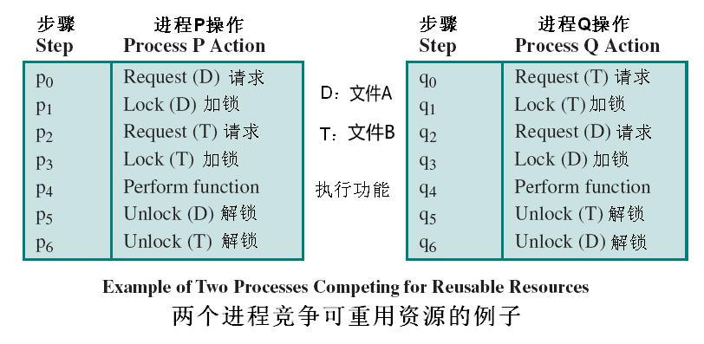
涉及可重用资源死锁的例子
破坏环路等待条件

Slide 12
6.1.2 消耗性资源
消耗性资源（consumable resource）
  可以创建(生产)并且可以销耗掉的资源
  数目没有限制，当一个进程得到一个可消费资源时，这个资源就不再存在了
  例子：中断、信号、消息、I/O缓冲区中的信息

Slide 13
涉及消耗性资源死锁的例子（消息）
P1:
…
receive(P2);
…
send(P2, M1);
…
P2:
…
receive(P1);
…
send(P1, M2);
…

Slide 14
操作系统检测、预防和避免死锁的方法
原则 | 资源分配策略 | 不同的方案 | 主要优点 | 主要缺点
预防 | 保守，预提交(undercommits)资源 | 一次性请求所有资源 | 对执行单一突发行为的进程有效 不需抢占 | 低效 延时进程的初始化 进程必须知道未来的资源请求
 |  | 抢占 | 便于用于状态易保存和恢复的资源 | 过多的不必要抢占
 |  | 资源排序 | 通过编译时检测可实施 由于问题已在系统设计时解决，不需运行时再计算 | 不允许增加资源请求
避免 | 位于检测和预防中间 | 操纵以发现至少一条安全路径 | 不需抢占 | OS必须知道未来的资源请求 进程可能被长期阻塞
检测 | 非常自由；尽可能地准许请求的资源 | 周期性地调用以测试死锁 | 不会延时进程的初始化 易于在线处理 | 丢失固有抢占

Slide 15
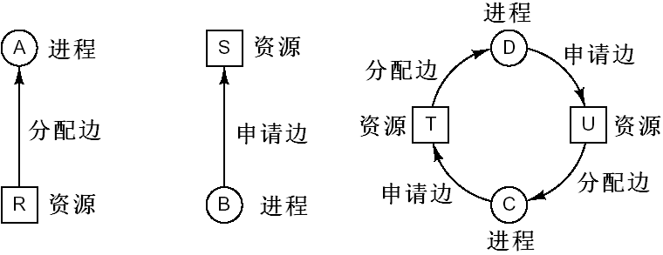
6.1.3资源分配图
resource allocation graph
用有向图描述的进程死锁模型
表示法
  资源类（资源的不同类型）：方框
  资源实例（存在于每个资源类中）：黑圆点
  进程：圆圈中加进程名
  分配边：资源实例指向进程的一条有向边
  申请边：进程指向资源类的一条有向边

Slide 16
死锁定理
如果资源分配图中没有环路，则系统中没有死锁，如果图中存在环路则系统中可能存在死锁
如果每个资源类中只包含一个资源实例，则环路是死锁存在的充分必要条件

Slide 17
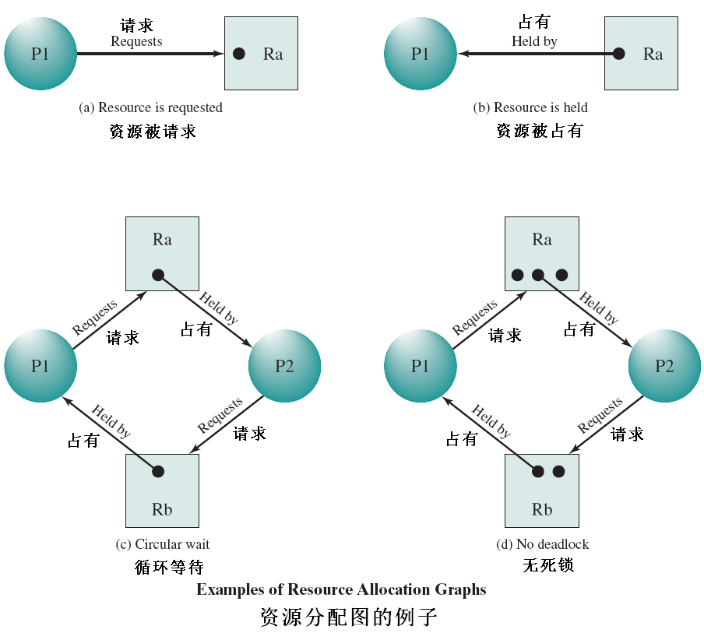
资源分配图例

Slide 18
6.1.4 死锁的条件
死锁的三个必要条件
  互斥条件
    指进程对所分配到的资源进行排他性使用，即在一段时间内某资源只由一个进程占有
    如果此时还有其他进程要求该资源，要求者只能阻塞，直至占有该资源的进程用毕释放
  占有且等待条件
    进程已经占有至少一个资源，但可以提出新的资源要求
    若该资源已被其它进程占有，则请求进程阻塞，同时对已经获得的其它资源保持不放
  不可剥夺（preemption）条件
    进程已获得的资源在未使用完之前不能被剥夺，只能在使用完时由自己释放

Slide 19
死锁的条件(续)
环路等待条件
  资源分配图中存在环路，即进程集合{P0, P1, P2, …, Pn}(n>=2)中的P0正在等待一个P1占用的资源；P1正在等待P2占用的资源，……，Pn正在等待已被P0占用的资源
死锁的充分必要条件
  互斥
  占有且等待
  不剥夺资源
  循环等待

Slide 20
6.2 死锁预防
四类方法
  鸵鸟算法：对死锁视而不见
  预防死锁
  避免死锁
  检测死锁
死锁预防 (deadlock prevention)
通过破坏产生死锁的四个条件中的一个或多个条件，保证不会发生死锁

Slide 21
6.2.1 破坏互斥条件
方法
  不直接操作资源或多个进程同时使用虚拟资源
适用条件
  资源的固有特性允许多个进程同时使用（如文件允许多个进程同时读）
  借助特殊技术允许多个进程同时使用（如打印机借助Spooling技术）
缺点
  不适用于绝大多数资源

Slide 22
6.2.2 破坏占有且等待条件
方法
  禁止已拥有资源的进程再申请其他资源，如要求所有进程在开始时一次性地申请在整个运行过程所需的全部资源；或申请资源时要先释放其占有资源后，再一次性申请所需全部资源
优点
  简单、易于实现、安全
缺点
  进程延迟运行
  资源严重浪费

Slide 23
6.2.3 破坏不剥夺条件
方法
  一个已经占有了某些资源的进程，当它再提出新的资源请求而不能立即得到满足时，必须释放它已经占有的所有资源，待以后需要时再重新申请
  OS可以剥夺一个进程占有的资源，分配给其他进程
适用条件
  资源的状态可以很容易地保存和恢复(如CPU)
缺点
  实现复杂、代价大，反复申请/释放资源、系统开销大、降低系统吞吐量

Slide 24
6.2.4 破坏环路等待条件
方法
  要求每个进程任何时刻只能占有一个资源，如果要申请第二个则必须先释放第一个（不现实）
  对所有资源按类型进行线性排队，进程申请资源必须严格按资源序号递增的顺序（可避免循环等待）
缺点
  很难找到令每个人都满意的编号次序，类型序号的安排只能考虑一般作业的情况, 限制了用户简单、自主地编程
  易造成资源的浪费（会不必要地拒绝对资源的访问）
  可能低效（会使进程的执行速度变慢）

Slide 25
其他内容
死锁避免
  拒绝启动进程策略
  拒绝资源请求策略——银行家算法
死锁检测和恢复
综合策略

Slide 26
6.3 死锁避免
deadlock avoidance
不需事先采取限制措施破坏产生死锁的必要条件，而是在资源的动态分配过程中，采用某种策略防止系统进入不安全状态，从而避免发生死锁
两种死锁避免的方法：
  不启动其资源请求会导致死锁的进程
  不允许会导致死锁的进程资源请求

Slide 27
6.3.1 进程启动拒绝
模型
  n个进程和m种资源
  系统资源(Resource)总量向量R=(R₁,R₂, … , R_{m})，R_{j}为第j种资源的总数
  系统当前可用(aVailable)资源总量向量V=(V₁,V₂, … , V_{m})， V_{j}为第j种资源的剩余数
  进程-资源需求(Claim)矩阵C，C_{ij}=进程i对资源j的请求数
  进程-资源分配(Allocation)矩阵A，A_{ij}=当前已经分配给进程i的资源j数
C₁₁,C₁₂, … , C_{1m}
C₂₁,C₂₂, … , C_{2m}
…
C_{n1},C_{n2}, … , C_{nm}
A₁₁,A₁₂, … , A_{1m}
A₂₁,A₂₂, … , A_{2m}
…
A_{n1},A_{n2}, … , A_{nm}

Slide 28
进程启动拒绝
系统正常状态下，模型有如下性质：
  R_{j}=V_{j} +(A_{1j}+A_{2j}+…+A_{nj})，对所有的j=1,2,…,m
  C_{ij} ≤ R_{j} ，对所有的i=1,2,…,n， j=1,2,…,m
  A_{ij} ≤ C_{ij} ，对所有的i=1,2,…,n， j=1,2,…,m
进程启动拒绝策略
  若R_{j}≥C_{n+1, j} +(C_{1j}+C_{2j}+…+C_{nj})， j=1,2,…,m，则允许启动进程P_{n+1}
  否则系统不启动进程P_{n+1}
  本策略不能保证资源的最优使用率，但可以保证系统现有进程不会发生死锁

Slide 29
6.3.2 资源分配拒绝
资源分配拒绝策略是Dijkstra受银行资金借贷管理的启发于1965年提出的
模型
  系统状态：由资源总量向量R=(R₁,R₂, … , R_{m} )、系统可用资源总量向量V=(V₁,V₂, … , V_{m} )、进程-资源需求矩阵C和进程-资源分配矩阵A表示
  安全状态：至少存在一个执行时序，使当前所有进程都能运行到结束状态
  不安全状态：不存在一个执行时序，使当前所有进程都能运行到结束状态

Slide 30
安全状态举例
R1 R2 R3
R1 R2 R3
R1 R2 R3
P1
P2
P3
P4
3 | 2 | 2
6 | 1 | 3
3 | 1 | 4
4 | 2 | 2
P1
P2
P3
P4
1 | 0 | 0
6 | 1 | 2
2 | 1 | 1
0 | 0 | 2
P1
P2
P3
P4
2 | 2 | 2
0 | 0 | 1
1 | 0 | 3
4 | 2 | 0
需求矩阵C
分配矩阵A
矩阵C-A
R1 R2 R3
R1 R2 R3
9 | 3 | 6
0 | 1 | 1
资源向量R
可用向量V
(a) 初始状态

Slide 31
安全状态举例（续）
R1 R2 R3
R1 R2 R3
R1 R2 R3
P1
P2
P3
P4
3 | 2 | 2
0 | 0 | 0
3 | 1 | 4
4 | 2 | 2
P1
P2
P3
P4
1 | 0 | 0
0 | 0 | 0
2 | 1 | 1
0 | 0 | 2
P1
P2
P3
P4
2 | 2 | 2
0 | 0 | 0
1 | 0 | 3
4 | 2 | 0
需求矩阵C
分配矩阵A
矩阵C-A
R1 R2 R3
R1 R2 R3
+
6 | 1 | 3
9 | 3 | 6
6 | 2 | 3
资源向量R
可用向量V
0 | 1 | 0
(b) P2运行到完成

Slide 32
安全状态举例（续）
R1 R2 R3
R1 R2 R3
R1 R2 R3
P1
P2
P3
P4
0 | 0 | 0
0 | 0 | 0
3 | 1 | 4
4 | 2 | 2
P1
P2
P3
P4
0 | 0 | 0
0 | 0 | 0
2 | 1 | 1
0 | 0 | 2
P1
P2
P3
P4
0 | 0 | 0
0 | 0 | 0
1 | 0 | 3
4 | 2 | 0
需求矩阵C
分配矩阵A
矩阵C-A
R1 R2 R3
R1 R2 R3
+
3 | 2 | 2
9 | 3 | 6
7 | 2 | 3
资源向量R
可用向量V
4 | 0 | 1
(c) P1运行到完成
资源向量R
可用向量V

Slide 33
安全状态举例（续）
R1 R2 R3
R1 R2 R3
R1 R2 R3
P1
P2
P3
P4
0 | 0 | 0
0 | 0 | 0
0 | 0 | 0
4 | 2 | 2
P1
P2
P3
P4
0 | 0 | 0
0 | 0 | 0
0 | 0 | 0
0 | 0 | 2
P1
P2
P3
P4
0 | 0 | 0
0 | 0 | 0
0 | 0 | 0
4 | 2 | 0
需求矩阵C
分配矩阵A
矩阵C-A
R1 R2 R3
R1 R2 R3
+
3 | 1 | 4
9 | 3 | 6
9 | 3 | 4
资源向量R
可用向量V
6 | 2 | 0
(d) P3运行到完成

Slide 34
安全状态举例（续）
R1 R2 R3
R1 R2 R3
R1 R2 R3
P1
P2
P3
P4
0 | 0 | 0
0 | 0 | 0
0 | 0 | 0
0 | 0 | 0
P1
P2
P3
P4
0 | 0 | 0
0 | 0 | 0
0 | 0 | 0
0 | 0 | 0
P1
P2
P3
P4
0 | 0 | 0
0 | 0 | 0
0 | 0 | 0
0 | 0 | 0
需求矩阵C
分配矩阵A
矩阵C-A
R1 R2 R3
R1 R2 R3
+
4 | 2 | 2
9 | 3 | 6
9 | 3 | 6
资源向量R
可用向量V
5 | 1 | 4
(e) P4运行到完成

Slide 35
不安全状态举例
R1 R2 R3
R1 R2 R3
R1 R2 R3
P1
P2
P3
P4
3 | 2 | 2
6 | 1 | 3
3 | 1 | 4
4 | 2 | 2
P1
P2
P3
P4
1 | 0 | 0
5 | 1 | 1
2 | 1 | 1
0 | 0 | 2
P1
P2
P3
P4
2 | 2 | 2
1 | 0 | 2
1 | 0 | 3
4 | 2 | 0
需求矩阵C
分配矩阵A
矩阵C-A
R1 R2 R3
R1 R2 R3
9 | 2 | 5
1 | 0 | 1
资源向量R
可用向量V
(a) 初始状态

Slide 36
不安全状态举例（续）
R1 R2 R3
R1 R2 R3
R1 R2 R3
P1
P2
P3
P4
3 | 2 | 2
6 | 1 | 3
3 | 1 | 4
4 | 2 | 2
P1
P2
P3
P4
2 | 0 | 1
5 | 1 | 1
2 | 1 | 1
0 | 0 | 2
P1
P2
P3
P4
1 | 2 | 1
1 | 0 | 2
1 | 0 | 3
4 | 2 | 0
需求矩阵C
分配矩阵A
矩阵C-A
R1 R2 R3
R1 R2 R3
-
1 | 0 | 2
9 | 2 | 4
1 | 0 | 0
资源向量R
可用向量V
1 | 0 | 0
(b) P1请求1个R1和1个R3

Slide 37
不安全状态举例（续）
R1 R2 R3
R1 R2 R3
R1 R2 R3
P1
P2
P3
P4
3 | 2 | 2
6 | 1 | 3
3 | 1 | 4
4 | 2 | 2
P1
P2
P3
P4
2 | 0 | 1
6 | 1 | 2
2 | 1 | 1
0 | 0 | 2
P1
P2
P3
P4
1 | 2 | 1
0 | 0 | 2
1 | 0 | 3
4 | 2 | 0
不安全状态一定会发生死锁吗？
需求矩阵C
分配矩阵A
矩阵C-A
R1 R2 R3
R1 R2 R3
-
0 | 0 | 0
9 | 2 | 6
-1 | 0 | -3
资源向量R
可用向量V
1 | 0 | 3
(c) P2请求1个R1和1个R3

Slide 38
资源分配拒绝策略
只要系统处于安全状态，必定不会进入死锁状态
不安全状态不一定是死锁状态（如先(c)、并让P2运行完毕、再(b)），但不能保证不会进入死锁状态
死锁避免的实质：如何使系统不进入不安全状态
  如果一个新进程的资源请求会导致不安全状态， 则拒绝启动这个进程
  如果满足一个进程新提出的一项资源请求后，会导致不安全状态，则拒绝分配资源给这个进程（如(b)P1）

Slide 39
银行家算法
全局数据结构：
struct state {
int resource[m];
int available[m];
int claim[n][m];
int alloc[n][m];
}S, X;
资源分配算法：
if (S.alloc[i][*]+request(*)>claim[i,*])
return ERROR; /*总申请量>需求 → 出错*/
else if (request(*)>S.available[*]) /*请求>可用*/
return SUSPEND_PROCESS; /*挂起进程*/
else {/*定义临时新状态*/
X.alloc[i][*]= S.alloc[i][*]+ request(*);
X.available[*]=S.available[*]- request(*); }
if safe(X) {/*安全：定义新状态*/
S.alloc[i][*]= X.alloc[i][*];
S.available[*]=X.available[*];}
else/*不安全：不分配资源*/
return SUSPEND_PROCESS; /*挂起进程*/
参见P194图6.9

Slide 40
银行家算法-安全状态判定
boolean safe(state s) {
int curruntavai[m];
process_rest[number of processes];
curruntavai[*]=s.available[*];
rest={all process};
possible=true;
while (possible) {
<寻找一进程Pk使：claim[k][*]-alloc[k][*]<=curruntavai[*]; >
if (found) {
curruntavai[*] = curruntavai[*]+alloc[k][*];
rest=rest-{Pk};
} else possible=false;
}
return (rest==null);
}

Slide 41
死锁避免优缺点
优点
  比死锁预防限制少
  无须死锁检测中的资源剥夺和进程重启
缺点
  必须事先声明每个进程请求的最大资源
  考虑的进程必须是无关的，即它们执行的顺序没有任何同步要求的限制
  分配的资源数目必须是固定的
  在占有资源时进程不能退出

Slide 42
6.4 死锁检测
没有任何预先限制措施（死锁预防）
资源分配时不检查系统是否会进入不安全状态（死锁避免）
系统可能出现死锁
系统检测是否出现死锁
死锁发生时进行恢复

Slide 43
6.4.1 死锁检测时机与算法
检测时机
  资源申请时（早期检测，算法相对简单，但处理机时间消耗大）
  周期性检测，或死锁“好像”已经发生（如CPU使用率降低到一定阈值时）
检测方法
  单个资源实例：检测资源分配图中是否存在环路（依据——死锁定理）
  多个资源实例：类似银行家算法的安全检查

Slide 44
6.4.2 恢复
剥夺法
连续剥夺资源直到不再存在死锁
回退法
把每个死锁进程回滚(rollback)到前面定义的某些检查点(checkpoint), 并且重新启动所有进程（死锁可能重现）
杀死进程法
  杀死所有死锁进程（最常用）
  或连续杀死死锁进程直到不再存在死锁
  或杀死一个非死锁进程
选择杀死死锁进程或剥夺资源时要考虑代价问题！

Slide 45
6.5 一种综合的死锁策略
把资源分成几组不同资源类
为预防在资源类之间由于循环等待产生死锁，可使用线性排序策略
在一个资源类中，使用该类资源最适合的算法

Slide 46
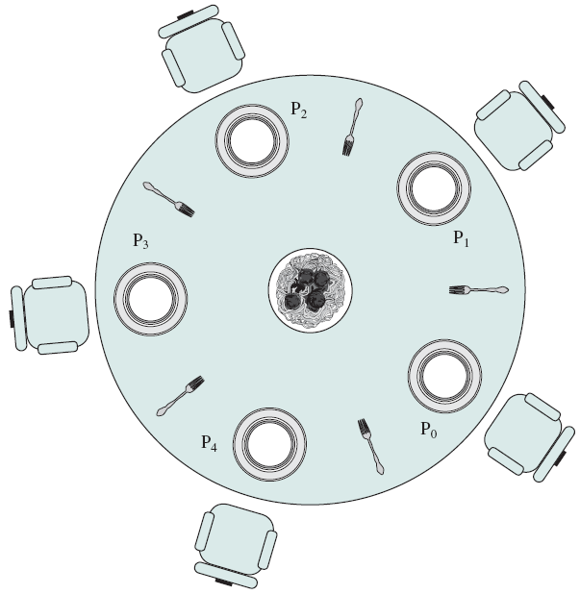
6.6 哲学家就餐问题
死锁与饥饿的经典问题——5个哲学家思考+吃意大利面，每人必须用两把叉子吃，但总共只有5把叉子
饥饿——一组进程中，某个或某些进程无限等待该组进程中其他进程所占用的资源

Slide 47
6.6.1 使用信号量的解决方案A
semaphore fork[5]={1,1,1,1,1};
int i;
void philosopher(int i) {
while (true) {
think();
P(fork[i]);
P(fork[(i+1) mod 5]);
eat();
V(fork[(i+1) mod 5]);
V(fork[i]);
}
}
void main() {
parbegin(
philosopher(1),
philosopher(2),
philosopher(3),
philosopher(4),
philosopher(5)
)
}
会产生死锁，导致全部饥饿

Slide 48
使用信号量的解决方案B
semaphore fork[5]={1,1,1,1,1};
semaphore room=4;
int i;
void philosopher(int i) {
while (true) {
think();
P(room);
P(fork[i]);
P(fork[(i+1) mod 5]);
eat();
V(fork[(i+1) mod 5]);
V(fork[i]);
V(room); }
}
void main() {
parbegin(
philosopher(0),
philosopher(1),
philosopher(2),
philosopher(3),
philosopher(4)
)
}
每次只允许四个人进餐，
不会产生死锁和饥饿

Slide 49
6.6.2 使用管程的解决方案
monitor dining_controller;
cond ForkReady[5];
boolean fork[5]={true};
void get_forks(int pid) {
int left=pid;
int right=(++pid) mod 5;
if (!fork[left])
cwait(ForkReady[left]);
fork[left]=false;
if (!fork[right])
cwait(ForkReady[right]);
fork[right]=false;
}
}
void release_forks(int pid) {
int left=pid;
int right=(++pid) mod 5;
if (empty(ForkReady[left])
fork[left]=true;
else
csignal(ForkReady[left]);
if (empty(ForkReady[right])
fork[right]=true;
else
csignal(ForkReady[right]);
}
}
条件变量表示等待叉子的队列

Slide 50
6.7 Unix的并发机制
管道（pipe）与命名管道（FIFO）
消息（message）
共享内存（shared memory）
信号量（semaphore）
信号（signal）
套接字（socket）

Slide 51
Unix的管道
管道（pipe）
  管道是一条在进程间以字节流方式传送的信号通道
  管道为一环形缓冲区，两个进程采用生产者/消费者模型进行通信
  由OS核心的缓冲区（通常几十KB）来实现，是单向的；常用于命令行所指定的输入输出重定向和管道命令
  在使用管道前，需先建立相应管道，然后才可使用
pipe(fd)
fd1 写端
fd0 读端
write(fd1,buf,size)
read(fd0,buf,size)

Slide 52
Unix的管道—举例
  # include <stdio.h>
  main() {
  int x, fd[2];
  char buf[30], s[30];
  pipe(fd); /*创建管道*/
  while((x=fork())) == -1); /*创建子进程*/
  if (x==0) {
  sprintf(buf,”This is a string from Child process!\n”);
  write(fd[1], buf, 30); /*子进程写管道*/
  exit(0);
  else {
  wait(0);
  read(fd[0], s, 30); /*父进程读管道*/
  printf(“%s”, s);
  }
  }

Slide 53
Unix的套接字
套接字（socket）
  套接字是以文件形式实现进程在互联网上通信的一种方式
  由OS文件系统和网络管理模块共同实现，是双向的通信
  两个进程在使用套接字前，需要先建立相应的套接字，然后才可使用
skfd1
skfd0
write(skfd,buf,size)
read(fd0,buf,size)
TCP/IP
TCP/IP

Slide 54
Unix的套接字—举例
  # include <stdio.h>
  main() {
  int sockfd1;
  char buf[30];
  sockfd=socket(AF_INET, SOCK_DGRAM, 0); /*创建套接字*/
  ……
  sprintf(buf, ”This is a string from SOURCE process!\n”);
  write(sockfd1, buf, 30); } /*写套接字*/
  # include <stdio.h>
  main() {
  int sockfd0;
  char s[30];
  sockfd=socket(AF_INET, SOCK_DGRAM, 0); /*创建套接字*/
  ……
  read(sockfd1, s, 30); /*读套接字*/
  printf(”%s”, s); }

Slide 55
6.8 Linux内核的并发机制
原子操作（atomic operation）
自旋锁（spinlock）——忙等待一整数变为0才能进入临界区
信号量（semaphore）
屏障（barrier）——避免编译器和处理器为了优化，而改变指令的执行顺序，所设置的内存屏障
管道
消息
信号
共享内存
套接字

Slide 56
6.9 Solaris线程同步机制
互斥锁（mutual exclusion [mutex] lock）——用于确保同一时刻只有一个线程访问受保护的资源，要求锁定和解锁互斥量的是同一个线程
信号量（semaphore）
多读者/单写者锁（multiple readers, single writer (readers/writer) lock）——读者/写者问题的加锁实现
条件变量（condition variable） ——必须与互斥锁联合使用，实现管程功能
管道
消息
信号
共享内存
套接字

Slide 57
6.10 Windows的并发机制
等待函数 WaitForSignalObject()——用于执行体分派对象的同步
同步对象
  互斥（mutex）= 二元信号量
  信号量（semaphore）
  通知/同步事件（event）
  可等待计时器（waitable timer）
临界区
轻量级读写锁和条件变量

Slide 58
习题
6.5
6.6
6.7
6.14

